Slide 1
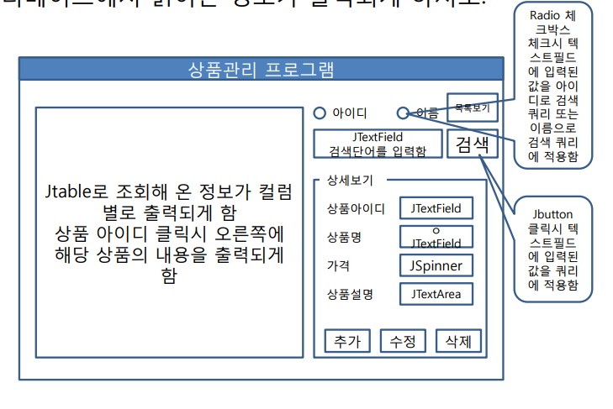
Product 클래스를 작성하고, Product 객체 정보를 product.properties 파일로 부터 읽어와서 HashMap<String, Product> 를 적용하여 저장하고, Jtable 에 출력되게 작성하시오.
테이블에서 상품아이디를 클릭하면 상세보기 에 출력되게 하고, 상세보기에서 상품정보를 입력하고 버튼을 누르면 HashMap 에 추가, 수정, 삭제가 적용되게 합니다.

Slide 2
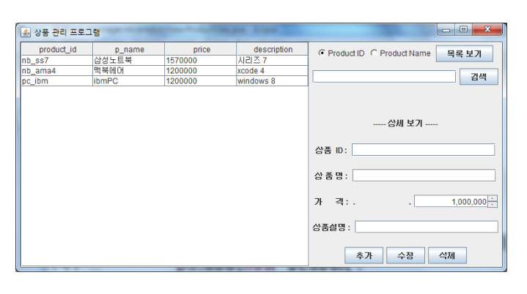
실행 결과 화면

